Slide 1
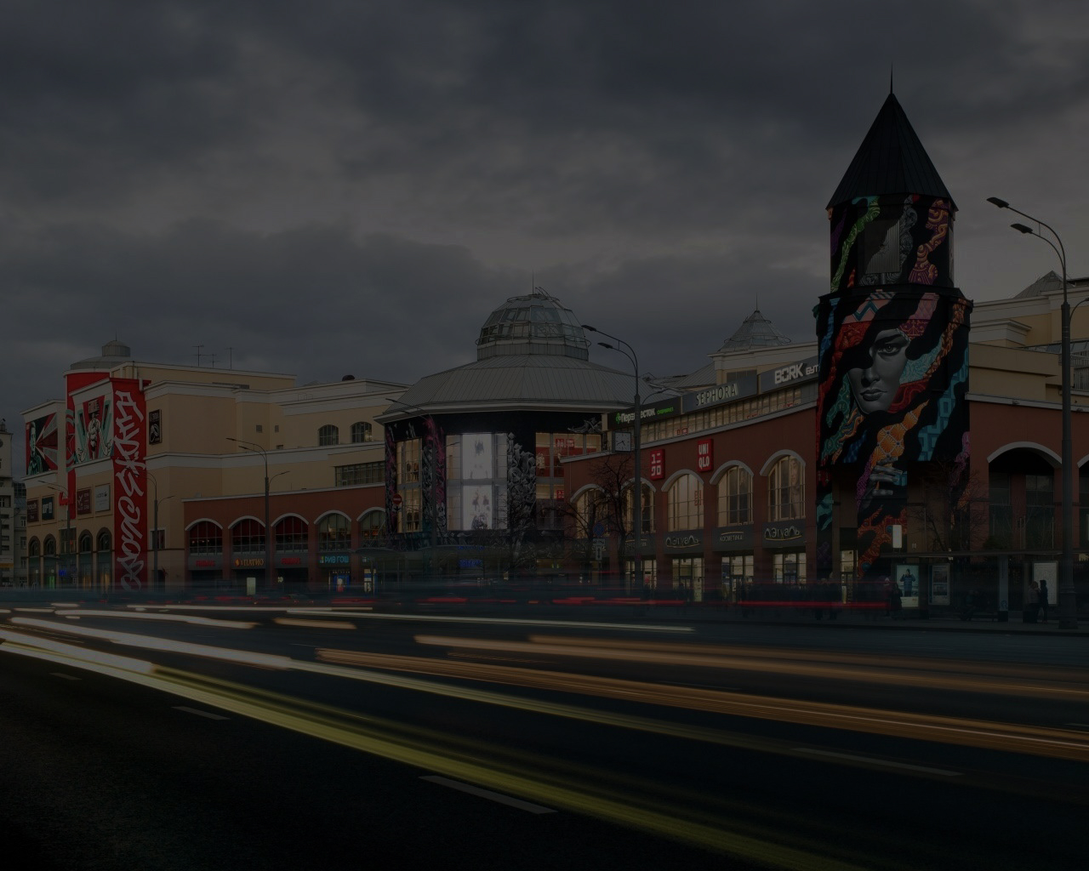
Кольцевая линия
Курская

Slide 2
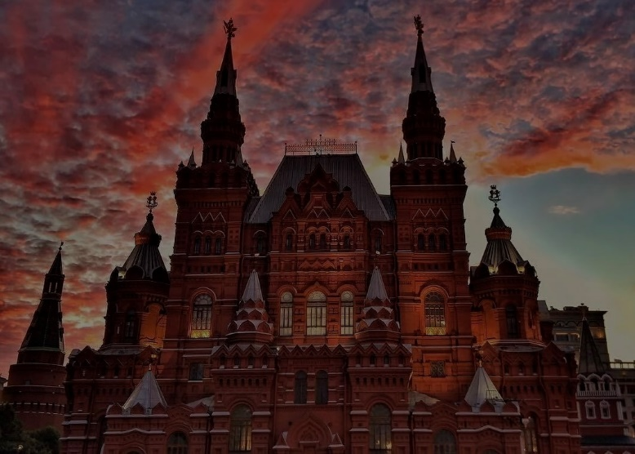
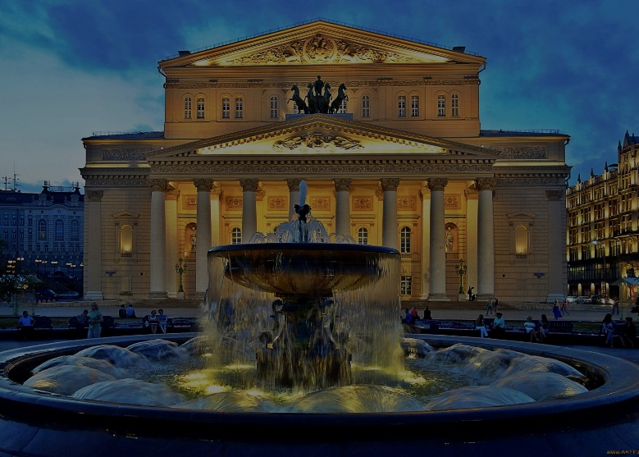
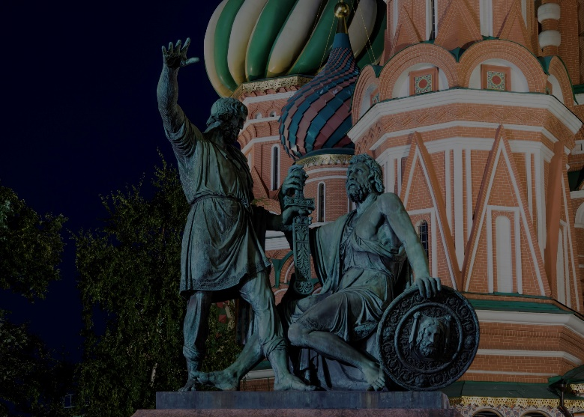
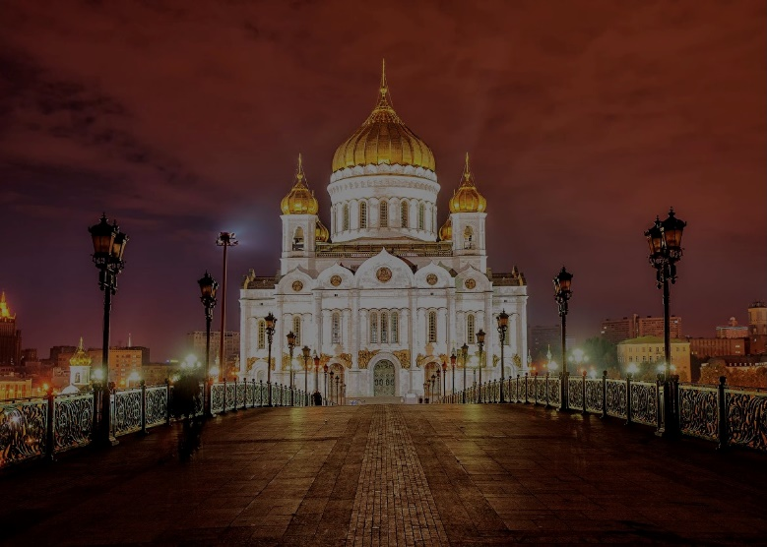
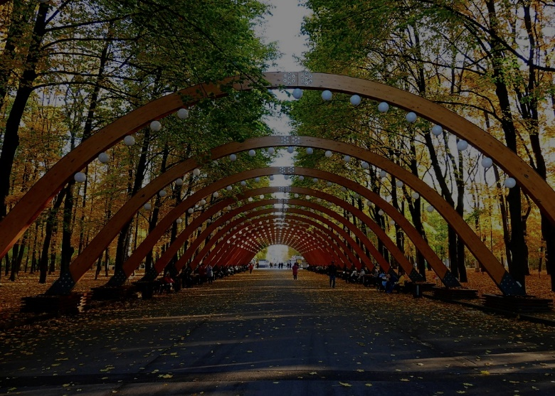
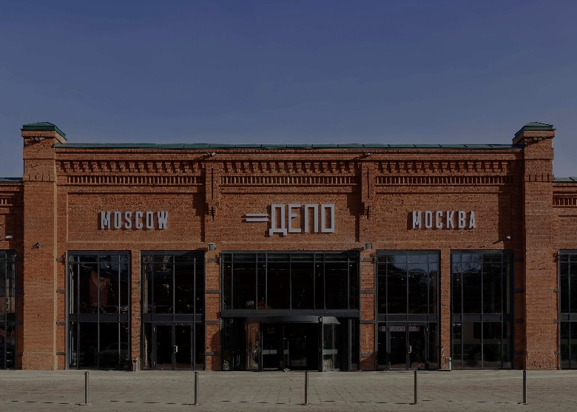
Меню
Музеи
Театры
Памятники
Музеи
Храмы
Парки
Разное

Slide 3
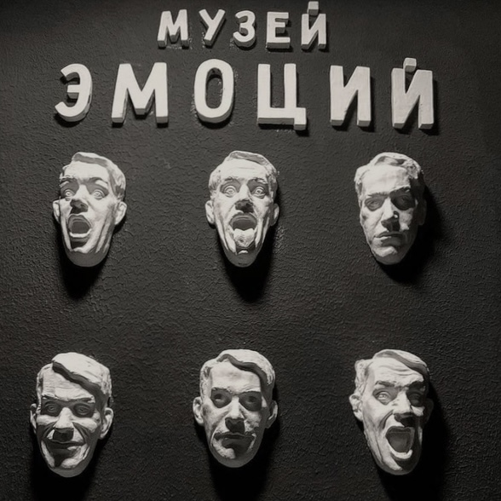
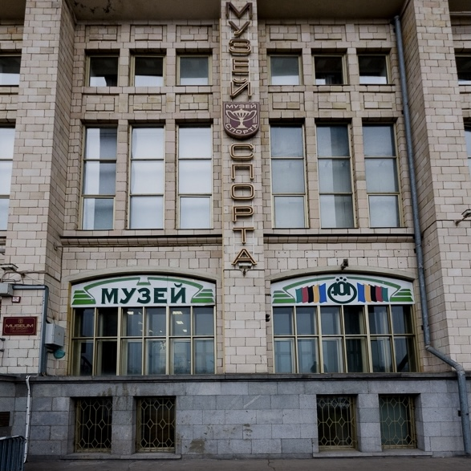
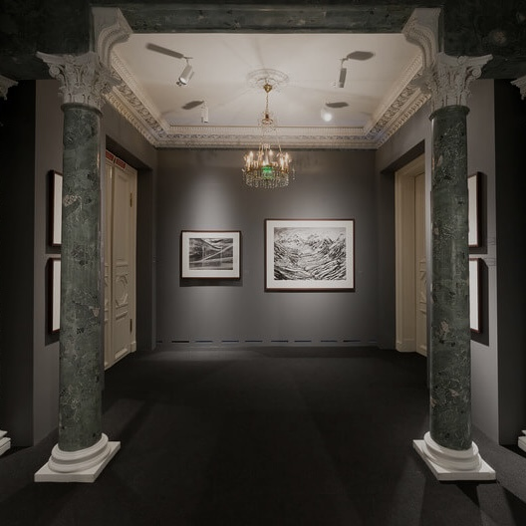
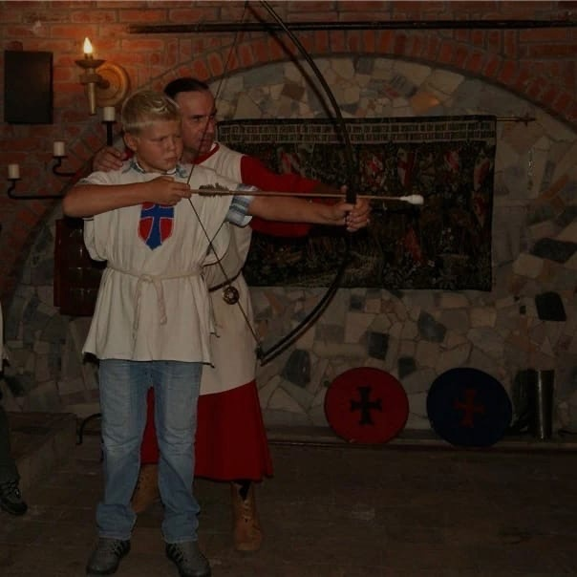

Музеи
Музей Эмоций
Музей спорта
Музей-усадьба Муравьёвых-Апостолов
Живая история
МЕНЮ

Slide 4
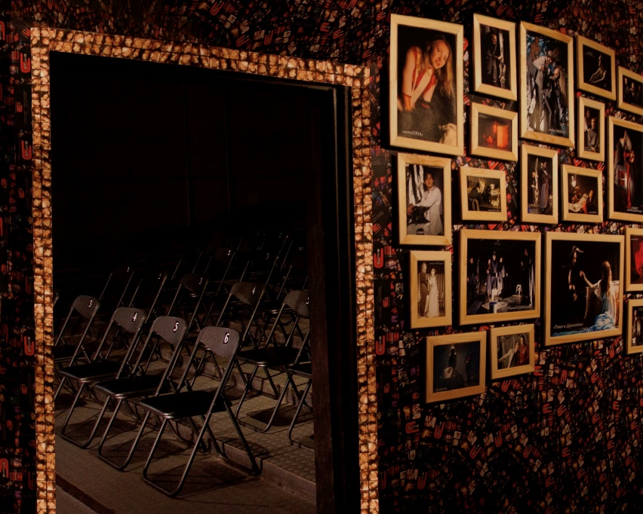
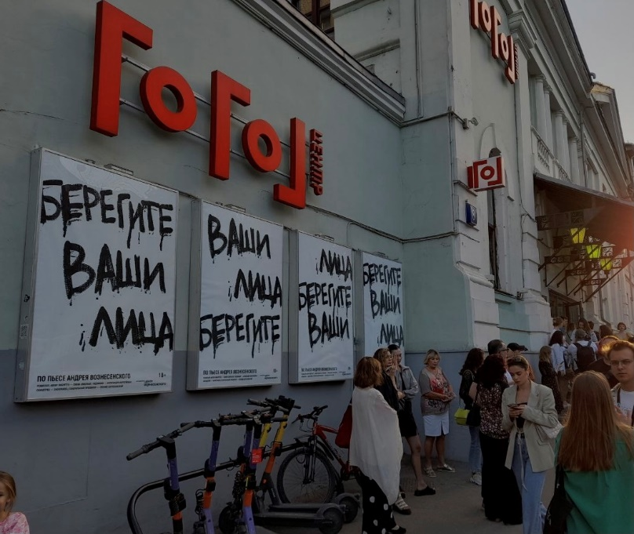
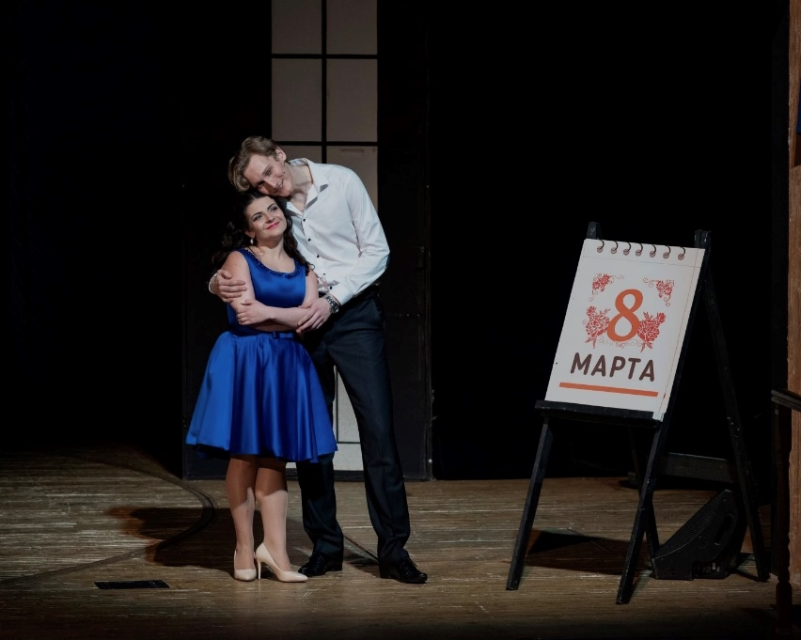


Театры
Московский детский
музыкально-драматический театр
"ПОКОЛЕНИЕ"
Гоголь-центр
Театр «Событие»
- действует Пушкинская карта
МЕНЮ

Slide 5
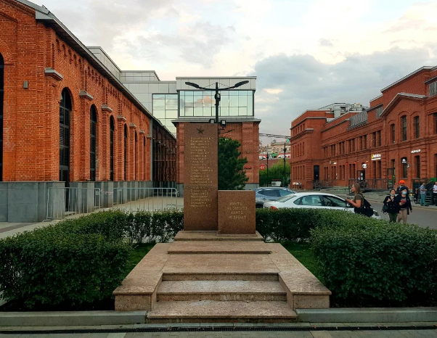
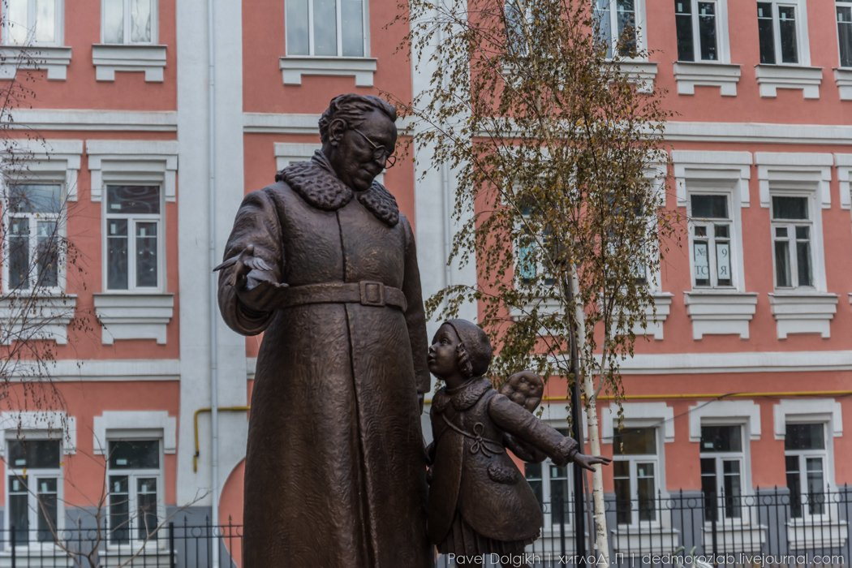

Памятники
Мемориал ВОВ
Памятник С.Я. Маршаку

Slide 6
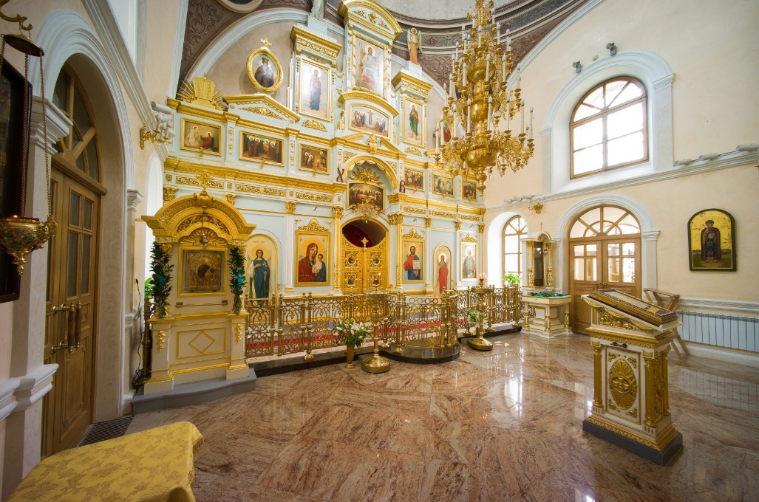
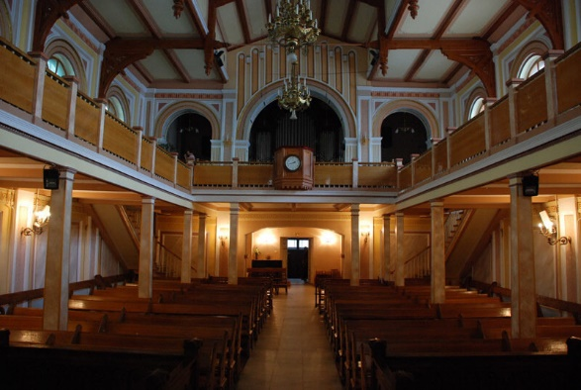
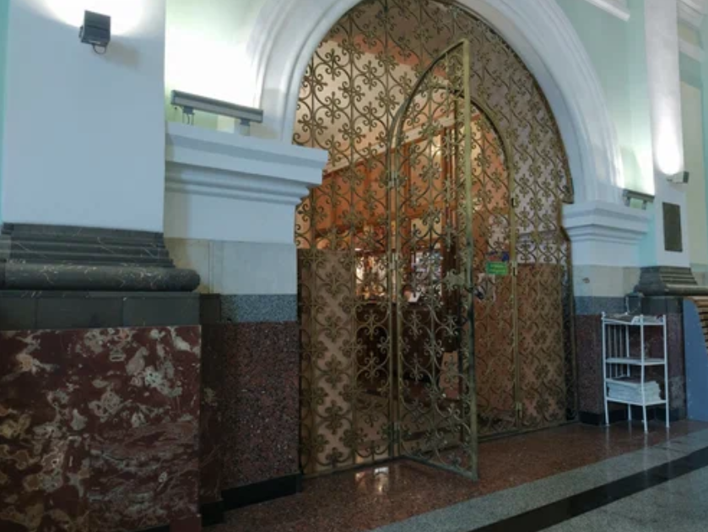
Храмы
Церковь апостола Иакова Заведеева в Казённой слободе
Московская Центральная церковь евангельских христиан баптистов
Часовня Святой Матроны Московской
Notes:
Мемориал ВОВ

Slide 7
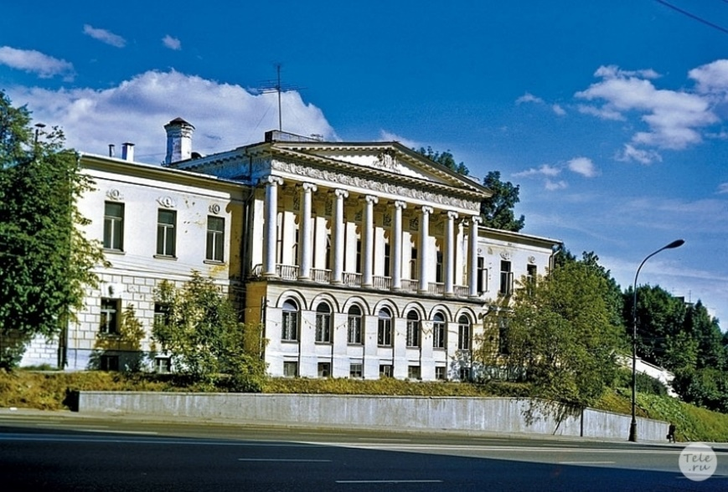
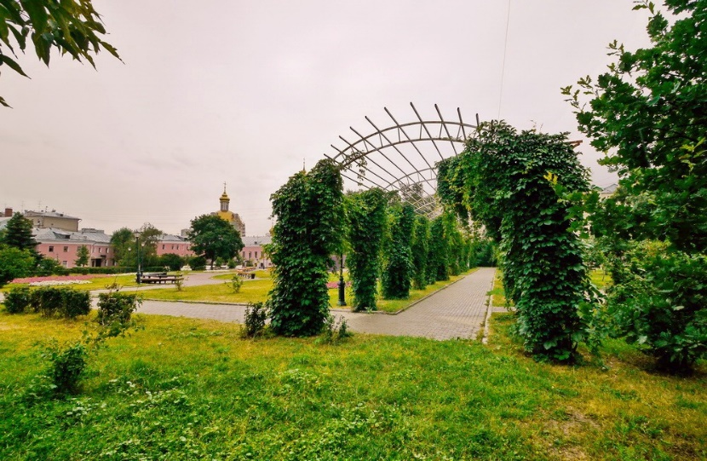
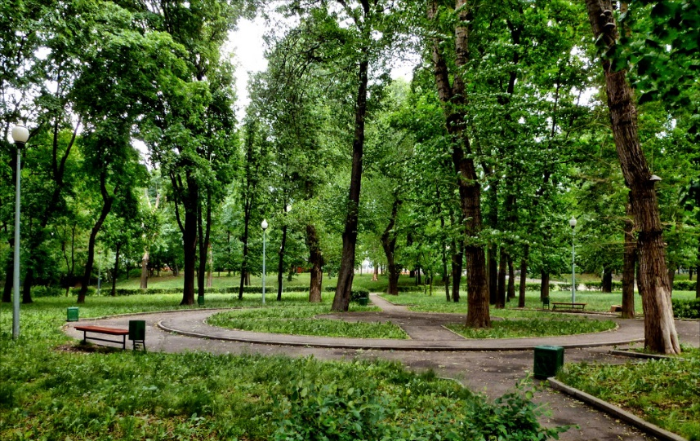
Парки
Парк усадьбы Усачёвых-Найдёновых
Сад имени Н. Э. Баумана
Парк им. 1 Мая

Slide 8
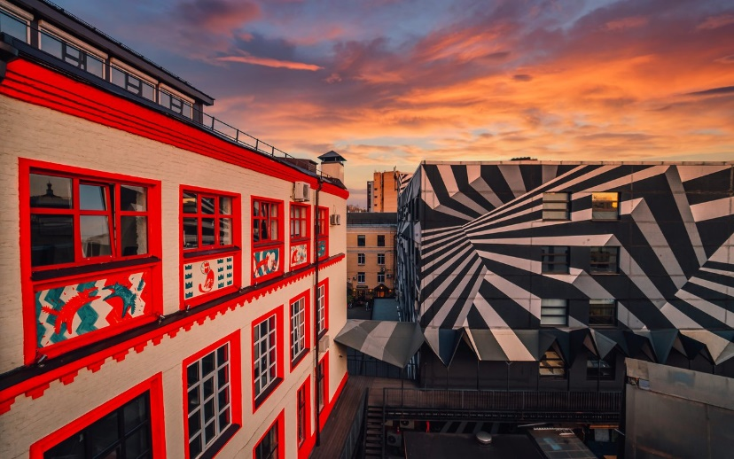
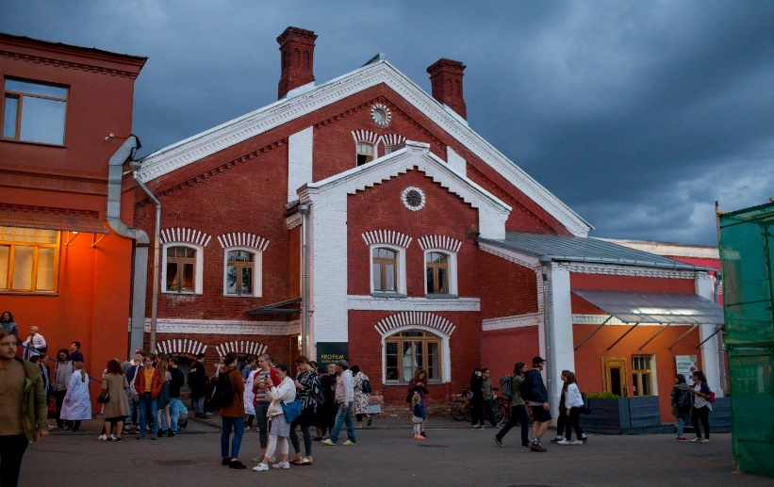
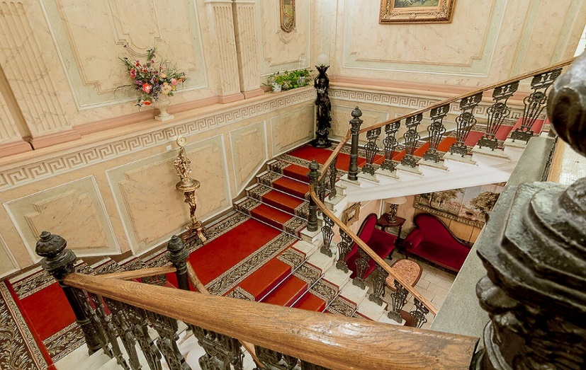
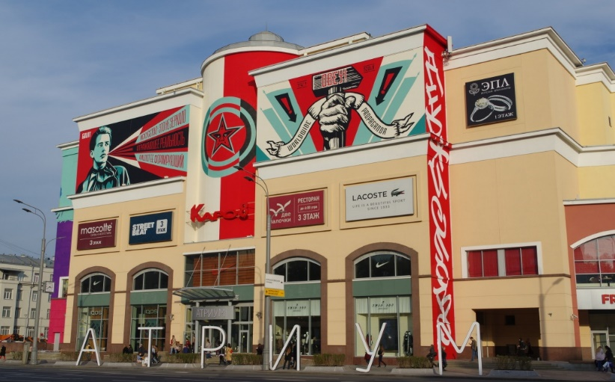
Разное
«ARTPLAY– Центр Дизайна»
Центр современного искусства Винзавод
Дом Культуры «Гайдаровец»
ТРК АТРИУМ

